Slide 1





TRƯỜNG THCS QUANG TRUNG
BÁO CÁO BIỆN PHÁP NÂNG CAO CHẤT LƯỢNG GIÁO DỤC MÔN KHOA HỌC TỰ NHIÊN 6
“Khơi nguồn hứng thú học tập cho học sinh thông qua
các trò chơi trong hoạt động khởi động ”.
GV: ĐINH THỊ NHƯ

Slide 2
1. Tính cấp thiết
I.Mở đầu
3. Đối tượng và phương pháp
2.Mục tiêu
Notes:
Trong bài báo cáo của mình tối xin trình bày các nôi dung chính gồm: 1.2.3.4

Slide 3
1. Tính cấp thiết
Chương trình sách giáo khoa mới đã được bắt đầu triển khai thực hiện.
Đòi hỏi người dạy phải đổi mới PP đáp ứng nhu cầu của thời đại.
Làm cách nào để phát huy năng lực của HS
Mục tiêu của giáo dục phổ thông là giúp học sinh phát triển toàn diện.
Phát triển năng lực cá nhân, tính năng động và sáng tạo, chủ động,
Hình thành nhân cách con người Việt Nam và trách nhiệm công dân.

Slide 4
1. Tính cấp thiết
Khoa học tự nhiên là một môn học mới, khó học, kiến thức nhiều,
Học sinh khó hình thành hứng thú học tập bộ môn.
Hiệu quả học tập chưa cao.
Trong giảng dạy KHTN muốn nâng cao chất lượng dạy học.
Nâng cao được hứng thú học tập của học sinh.
Thiết kế hoạt động học trò chơi khởi động để tạo hứng thú học tập

Slide 5
2.Mục tiêu
04
Tăng hứng thú, tăng tính tích cực học tập của HS giúp học sinh thêm yêu thích môn học.
03
Thiết kế, xây dựng các hoạt động khởi động trong dạy học dưới dạng các chương trình trò chơi.
02
Giúp học sinh phát huy năng lực, tính tích cực, tự giác, chủ động sáng tạo, tư duy logic.
01
Góp phần vào việc đổi mới phương pháp
dạy học, nâng cao chất lượng bộ môn.

Slide 6


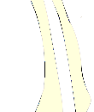




3. Đối tượng và phương pháp thực hiện
í
- Đối tượng: HS cấp trung học cơ sở
( HS khối 6)
- Phương pháp: PP thực nghiệm, Quan sát, điều tra…

Slide 7
1. Cơ sở lí luận
II. Nội dung
4. Thực nghiệm sư phạm
2. Thực trạng
3. Các biện pháp thực hiện
Notes:
Trong bài báo cáo của mình tối xin trình bày các nôi dung chính gồm: 1.2.3.4

Slide 8
1. Cơ sở lí luận.
í
- Học trong quá trình vui chơi, là quá trình lĩnh hội tri thức vốn sống một cách nhẹ nhàng, tự nhiên không gò bó phù hợp với đặc điểm tâm lí sinh học ở học sinh. Học tập bằng trò chơi sẽ khơi dậy hứng thú tự nguyện, làm giảm thiểu sự căng thẳng thần kinh đặc biệt là học sinh khối 6 khi các em mới đặt chân vào môi trường mới.

Slide 9
1. Cơ sở lí luận.
í
Trò chơi dạy học là kĩ thuật, hoạt động bổ trợ trong quá trình dạy học. Hoạt động này thiên về phần chơi, trong lúc chơi con người dường như quên đi mọi nỗi ưu tư, phiền muộn. Chính vì vậy mà trò chơi dạy học giúp xua đi nỗi lo âu nặng nề của việc học cho học sinh, giúp học sinh dần dần làm quen với môi trường mới giúp gắn kết tình cảm giữa giáo viên và học sinh trong lúc chơi. Trò chơi góp phần hoàn thiện phẩm chất đạo đức, rèn cho học sinh tính trung thực, tổ chức tự lực, đoàn kết mang lại niềm vui vô hạn thúc đẩy tính tích cực, mở rộng củng cố và phát triển vốn hiểu biết của các em.

Slide 10
2. Thực trạng .
í
Trường THCS Quang Trung nằm trên địa bàn quận Ngô Quyền, là ngôi trường có truyền thống dạy tốt – học tốt. Nhà trường luôn quan tâm đến chất lượng giáo dục toàn diện nên môn Khoa học tự nhiên cũng như những môn học khác luôn nhận được sự quan tâm tạo điều kiện một cách thích đáng. Trường THCS Quang Trung có phòng bộ môn nhưng cơ sở vật chất nhà trường còn thiếu, số lượng học sinh trong 1 lớp đông, tổ chức các hoạt động nhóm còn khó khăn đã làm giảm nhiều chất lượng các hoạt động giáo dục trong nhà trường.

Slide 11
3.Giải pháp.
í
Hiện nay, việc dạy học hướng tới dạy học theo định hướng phát triển năng lực học sinh gồm 4 hoạt động:
- Hoạt động 1: Hoạt động khởi động
- Hoạt động 2: Hình thành kiến thức
- Hoạt động 4: Luyện tập
- Hoạt động 3: Vận dụng

Slide 12
3.Giải pháp.
í
Hiện nay, trong dạy học hoạt động khởi động giáo viên thường kiểm tra bài cũ thông qua các hình thức gọi học sinh lên bảng trả lời miệng hoặc chữa bài tập. Tích cực hơn giáo viên chuẩn bị phiếu cá nhân yêu cầu học sinh thực hiện trên phiếu nhóm trong thời gian quy định, hết giờ cho học sinh chấm chéo và giáo viên thu lại về kiểm tra báo điểm vào tiết sau khiến việc kiểm tra tốn nhiều thời gian và gây áp lực, căng thẳng cho học sinh.

Slide 13

3.1. Giáo viên cần nắm chắc nguyên tắc thiết kế trò chơi dạy học
- Nguyên tắc phù hợp đặc điểm tâm lý lứa tuổi, có sức hấp dẫn cao
- Nguyên tắc vừa sức, dễ thực hiện
- Nguyên tắc bám sát mục tiêu dạy học và triệt để khai thác các thiết bị dạy học sẵn có.

Slide 14
3. 2. Giáo viên cần nắm chắc quy trình thực hiện khi tổ chức trò chơi dạy học.
Bước 1: Xác định mục tiêu của trò chơi
Bước 2: Chuẩn bị điều kiện, phương tiện chơi. Giới thiệu và giải thích trò chơi.
Bước 3: Điều khiển trò chơi.
Bước 4: Đánh giá kết quả chơi, trao giải cho người chơi.
Bước 5: Thảo luận và rút ra kiến thức vào bài mới

Slide 15
3.3. Một số trò chơi được tổ chức trong các tiết minh họa khi lập kế hoạch dạy học:
í
3.3.1 Khởi động bằng trò chơi tương tác của học sinh
3.3.2. Khởi động bằng trò chơi trên ứng dụng powerpoint.

Slide 16
3.1.1.1.Trò chơi: Tiếp sức
Giáo viên chia làm thành 2,3,4...đội chơi tuỳ đơn vị kiến thức và số lượng học sinh. Mỗi thành viên có nhiệm vụ thực nhiện nhiệm vụ đặt ra cho cá nhân. Thành viên xuất phát trước hoàn thành nhiệm vụ, thành viên tiếp theo mới được xuất phát. Đội nào có số lượt hoàn thiện nhiệm vụ nhiều hơn là đội chiến thắng. Trong trường hợp hai đội có số đáp án đúng bằng nhau, đội nào có thời gian chơi ngắn hơn là đội chiến thắng.

Slide 17
3.1.1.1.Trò chơi: Tiếp sức
Ngoài việc kiểm tra kiến thức, trò chơi “Tiếp sức” rèn luyện tinh thần tập thể, độ nhanh nhẹn và tận dụng thời gian khi di chuyển tham gia trò chơi, khả năng làm việc nhóm, kỹ năng phản ứng, huy động kiến thức, cá nhân để giải quyết vấn đề.

Slide 18
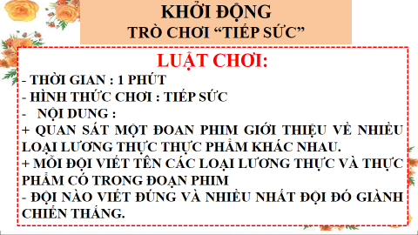

Slide 19
3.3.1.2.Trò chơi “Ai nhanh hơn”
Giáo viên chia làm thành 2,3,4...đội chơi tuỳ đơn vị kiến thức và số lượng học sinh. Các thành viên trong đội cùng nhau làm một sản phẩm như ghép một bức tranh, ghép 1 mô hình....... Đội hoàn thành nhiệm vụ đúng và nhanh nhất thì đội đó giành đội chiến thắng.

Slide 20
3.3.1.2.Trò chơi “Ai nhanh hơn”
Ngoài việc kiểm tra kiến thức, trò chơi “Ai nhanh hơn” rèn luyện tinh thần tập thể, khả năng làm việc nhóm, tính nhanh tay nhanh mắt, khả năng khéo léo, hoạt bát, kỹ năng phản ứng, huy động kiến thức của học sinh.

Slide 21
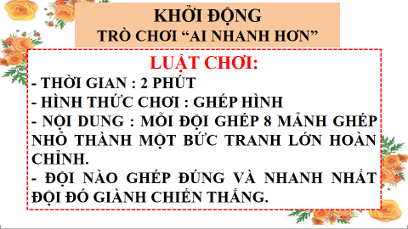

Slide 22
3.3.2.Khởi động bằng trò chơi trên ứng dụng powerpoint
Với sự hỗ trợ của công nghệ thông tin, các trò chơi sẽ được thiết kế dưới các hình thức chơi khác nhau như “Lật mảnh ghép, đuổi hình bắt chữ, rung chuông vàng, hái lộc đầu năm, Nội dung trò chơi được chuẩn bị sẵn trên phần mềm Powerpoint với các câu hỏi dưới hình thức trắc nghiệm.

Slide 23
3.3.2.Khởi động bằng trò chơi trên ứng dụng powerpoint
Bằng hình thức này đã khiến cho những giờ kiểm tra miệng từng là “nỗi sợ hãi” của biết bao thế hệ “nhất quỷ nhì ma” giờ đây lại được biến thể trở nên thú vị và nhanh gọn, tạo không khí cho giờ học.

Slide 24
3.3.2.Khởi động bằng trò chơi trên ứng dụng powerpoint
Đặc biệt trong việc thay đổi hình thức khởi động này, các em sẽ được tiếp cận với công nghệ thông tin, phát triển được năng lực sử dụng công nghệ thông tin của mình, với âm thanh hình ảnh trực quan giúp các em bớt căng thẳng trong học tập mà còn tạo tính ganh đua, thi đua giữa các bạn với nhau giúp cho giờ học thêm hứng thú, góp phần nâng cao chất lượng dạy học.

Slide 25
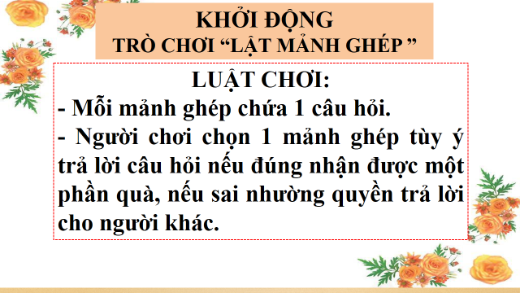

Slide 26
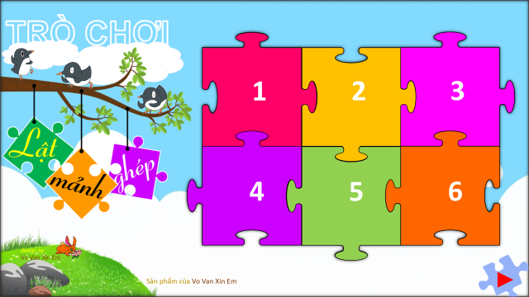

Slide 27
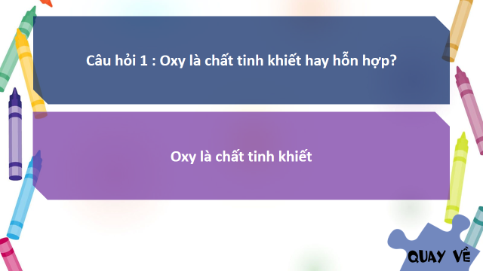

Slide 28
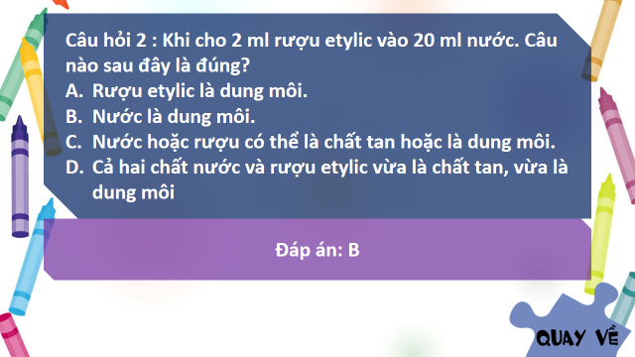

Slide 29
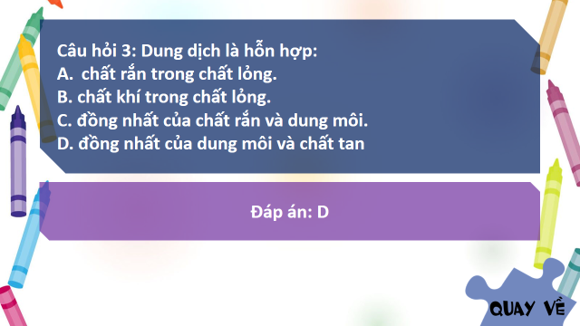

Slide 30
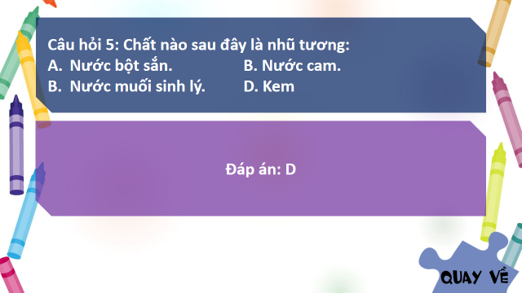

Slide 31
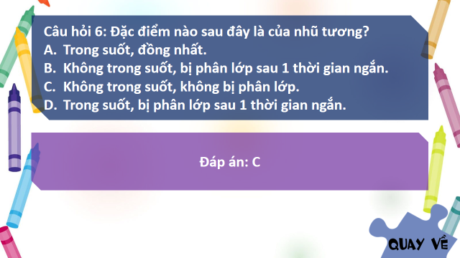

Slide 32

LUẬT CHƠI
- Học sinh trả lời các câu hỏi vào bảng cá nhân.
- Sau mỗi câu hỏi, bạn nào trả lời sai sẽ phải dừng chơi.
- Kết thúc 10 câu hỏi, số học sinh còn lại của mỗi đội sẽ rung chuông vàng và điểm số mỗi đội nhận được sẽ số học sinh còn lại nhân 10.

Slide 33
1
Kích thước trung bình của tế bào là ....
10
8
1
9
2
3
0
4
6
7
Hết giờ
5
A
0,5 cm đến 4 cm
0,5mm đến 40mm
B
C
0,5µm đến 40µm
C
D
0,5nm đến 40nm

Slide 34
2
Nhóm toàn tế bào quan sát bằng
kính hiển vi là nhóm nào?
Hết giờ
10
8
1
9
2
3
6
0
4
7
5
A
Vi khuẩn, hồng cầu, nấm men.
A
B
Vi khuẩn, hồng cầu , tép bưởi.
C
Nấm men, hồng cầu, trứng cá.
D
Nấm men, trứng gà, trứng cá.

Slide 35
3
Tế bào nào chiều dài lớn nhất ?
Hết giờ
10
8
1
9
2
3
6
0
4
7
Tế bào sợi gai.
5
A
Tế bào tép bưởi.
B
C
Tế bào trứng
Tế bào thần kinh.
D
D

Slide 36
4
Tế bào nào đường kính lớn nhất ?
Hết giờ
10
8
1
9
2
3
6
0
4
7
Tế bào thần kinh.
5
A
B
Tế bào trứng đà điểu.
B
Tế bào sợi gai.
C
D
Tế bào trứng gà.

Slide 37
5
Viết từ thích hợp dấu (.................)
Tế bào trứng của các nhóm sinh vật
khác nhau thì có kích thước.........
Hết giờ
10
8
1
9
2
3
6
0
4
7
5
khác nhau

Slide 38

KHỞI ĐỘNG
TRÒ CHƠI “HỘP QUÀ BÍ ẨN”
LUẬT CHƠI:
- Mỗi hộp quà chứa 1 câu hỏi.
- Người chơi chọn 1 hộp quà tùy ý trả lời câu hỏi nếu đúng nhận được một phần quà, nếu sai nhường quyền trả lời cho người khác.

Slide 39






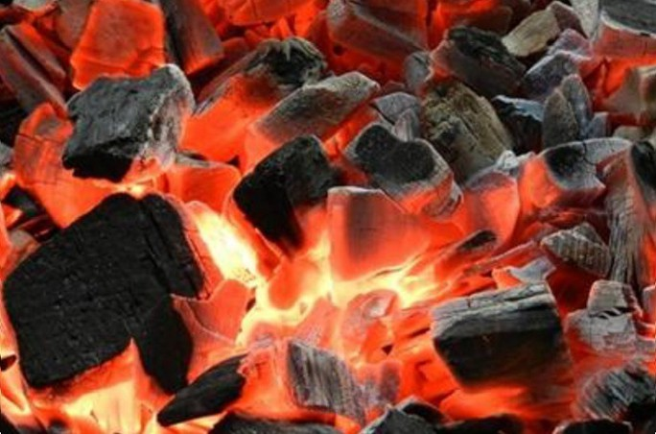
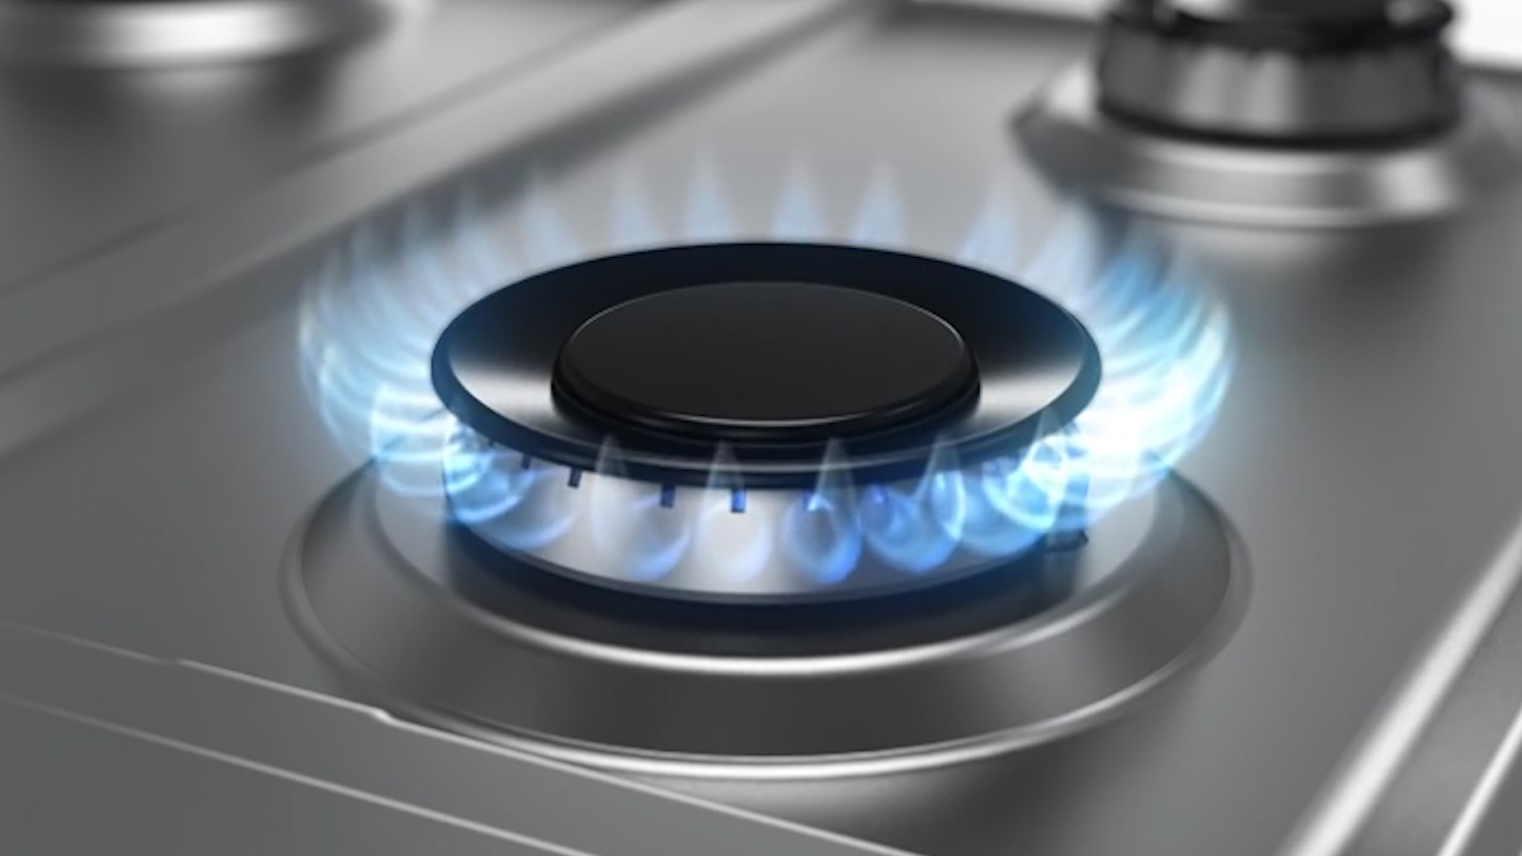
HỘP QUÀ BÍ ẨN
2
1
3
4

Slide 40
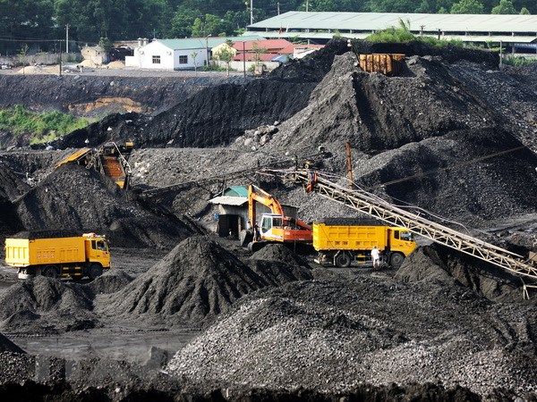

HỘP QUÀ BÍ ẨN
Đây là công trường khai thác gì ?
Câu 1
Hết giờ
2
8
1
3
6
7
9
10
5
4
KHAI THÁC THAN

Slide 41
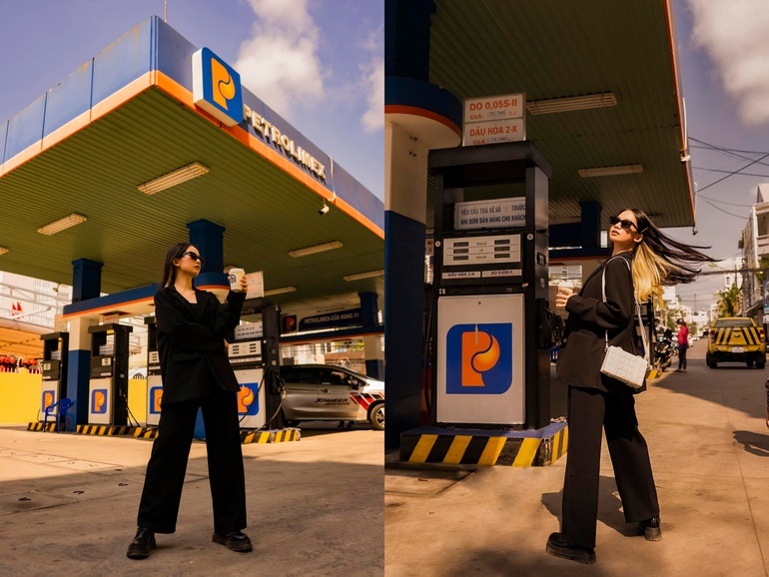
HỘP QUÀ BÍ ẨN
Người ta kinh doanh gì ở địa điểm
“Checkin” sang chảnh nhất tháng 9/2022 ?
Câu 2
Hết giờ
2
8
1
3
6
7
9
10
5
4
XĂNG VÀ DẦU

Slide 42
HỘP QUÀ BÍ ẨN
Câu 3
Ngọn lửa này được tạo thành từ khí gì ?
2
8
1
3
6
7
9
10
5
4
Hết giờ
KHÍ GAS

Slide 43
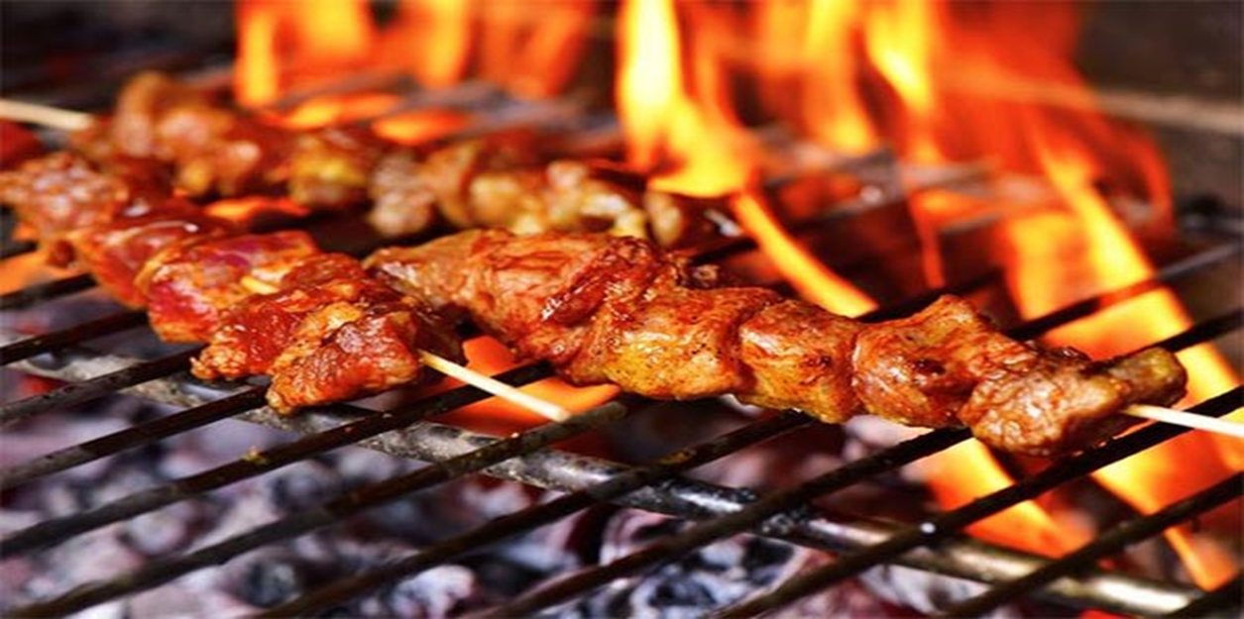
HỘP QUÀ BÍ ẨN
Người ta thường sử dụng cái gì để duy
trì ngọn lửa nướng chín món thịt này?
Câu 4
Hết giờ
2
8
1
3
6
7
9
10
5
4
THAN CỦI (THAN HOA)

Slide 44
VÒNG QUAY MAY MẮN

Slide 45


TRÒ CHƠI: VÒNG QUAY MAY MẮN
Thể lệ:
Mỗi lượt chơi sẽ quay 1 vòng, kim chỉ tới số nào thì sẽ mở ô có số đó để trả lời.
- Ô nào đã được mở thì sẽ quay lại để chọn ô khác.

Slide 46






VÒNG QUAY
MAY MẮN
3
4
1
2
3
2
1
1
2
4
4
3
QUAY

Slide 47






Câu 1: Oxygen hóa lỏng ở
A. -138
B. 138
C. - 183
D. 183.
QUAY VỀ

Slide 48

Câu 2. Ở điều kiện thường Oxygen tồn tại ở
A. thể khí, không màu, mùi thơm
B. thể lỏng, không màu, không mùi.
C. thể khí, không màu, không mùi
D. thể rắn, không màu, không mùi.
QUAY VỀ

Slide 49
Câu 3. Ở thể lỏng và rắn Oxy có màu
A. xanh lá cây.
B. xanh nhạt.
C. vàng nhạt
D. xanh thẫm.
QUAY VỀ

Slide 50
Câu 4. Oxygen hóa rắn ở
A. 218
B. - 211
C. 281
D. - 218
QUAY VỀ

Slide 51
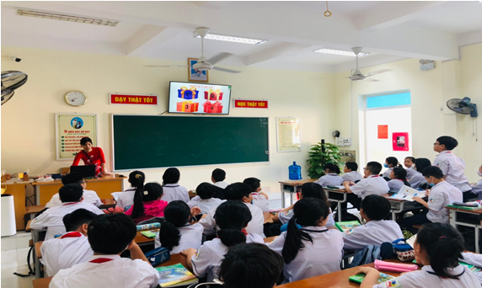

4. Thực nghiệm sư phạm
(Kết quả đạt được)
Hăng say, tích cực trong học tập. Giảm tỷ lệ học sinh yếu, kém.
Hiểu bài nhanh, hứng thú đối với môn học.
- Phát huy được tính tích cực, tư duy sáng tạo, đối tượng học sinh.
Tăng cường khả năng giao tiếp và sự mạnh dạn của mọi đối tượng học sinh.

Slide 52
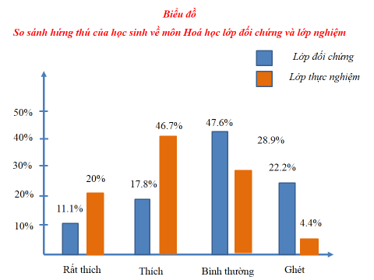

Slide 53
1. Ưu điểm và hạn chế
III. KẾT LUẬN CHUNG VÀ KIẾN NGHỊ
3. Khả năng triển khai rỗng rãi biện pháp
2. Phương pháp khắc phục
Notes:
Trong bài báo cáo của mình tối xin trình bày các nôi dung chính gồm: 1.2.3.4

Slide 54

- Phát huy được tính tích cực, tư duy sáng tạo, tăng cường khả năng giao tiếp và sự mạnh dạn của mọi đối tượng học sinh.
Ưu điểm
- Tăng cường khả năng làm việc của học sinh, trong khi đó giáo viên chỉ là người tổ chức, điều khiển mọi hoạt động.
- Học sinh tiếp thu bài tốt hơn, thích học môn KHTN hơn số lượng học sinh giỏi và khá tăng lên, học sinh yếu kém giảm một cách đáng kể.

Slide 55
Quá trình tổ chức và điều khiển không tốt, không bao quát được học sinh thì sẽ có một số học sinh chỉ ngồi trông chờ vào kết quả của bạn để trả lời.
Hạn chế
. Một số tình huống phát sinh làm kéo dài thời gian dự kiến cho mỗi hoạt động.

Slide 56
- Giáo viên cần chuẩn bị kĩ các phương tiện, thiết bị dạy học. Trong suốt quá trình cần bao quát lớp và quan tâm đến tất cả các đối tượng.
2. Biện pháp khắc phục hạn chế
- Khích lệ những học sinh còn ngại, rụt rè để tất cả học sinh đều tham gia.
- Học sinh cần mạnh dạn và tích cực tham gia các hoạt động dạy học, chủ động lĩnh hội kiến thức.

Slide 57
Giải pháp phù hợp áp dụng giảng dạy các chủ đề khác của chương trình KHTN, điều chỉnh phù hợp áp dụng cho các môn học khác.
3. Khả năng triển khai rộng biện pháp
Có thể vận dụng, phát triển với sự điều chỉnh phù hợp để giảng dạy nâng cao chất lượng dạy học, phát triển năng lực cho học sinh nhất là các bộ môn khoa học thực nghiệm.

Slide 58
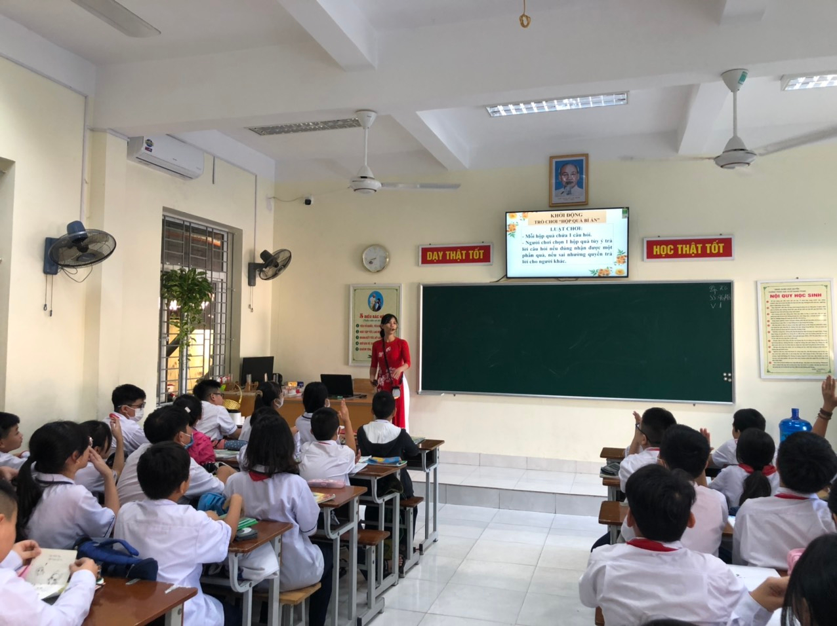

Slide 59
